Slide 1

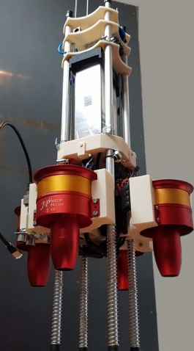
APTEROS
Simulation et commande d'un engin à décollage vertical
Un seul degré de liberté commandé : l'altitude (Z).
Les cinq autres — x, y, roulis, tangage, lacet — sont maintenus à zéro.
Julien Thomas — ENSEA
João Cerqueira — ENSEA

Slide 2
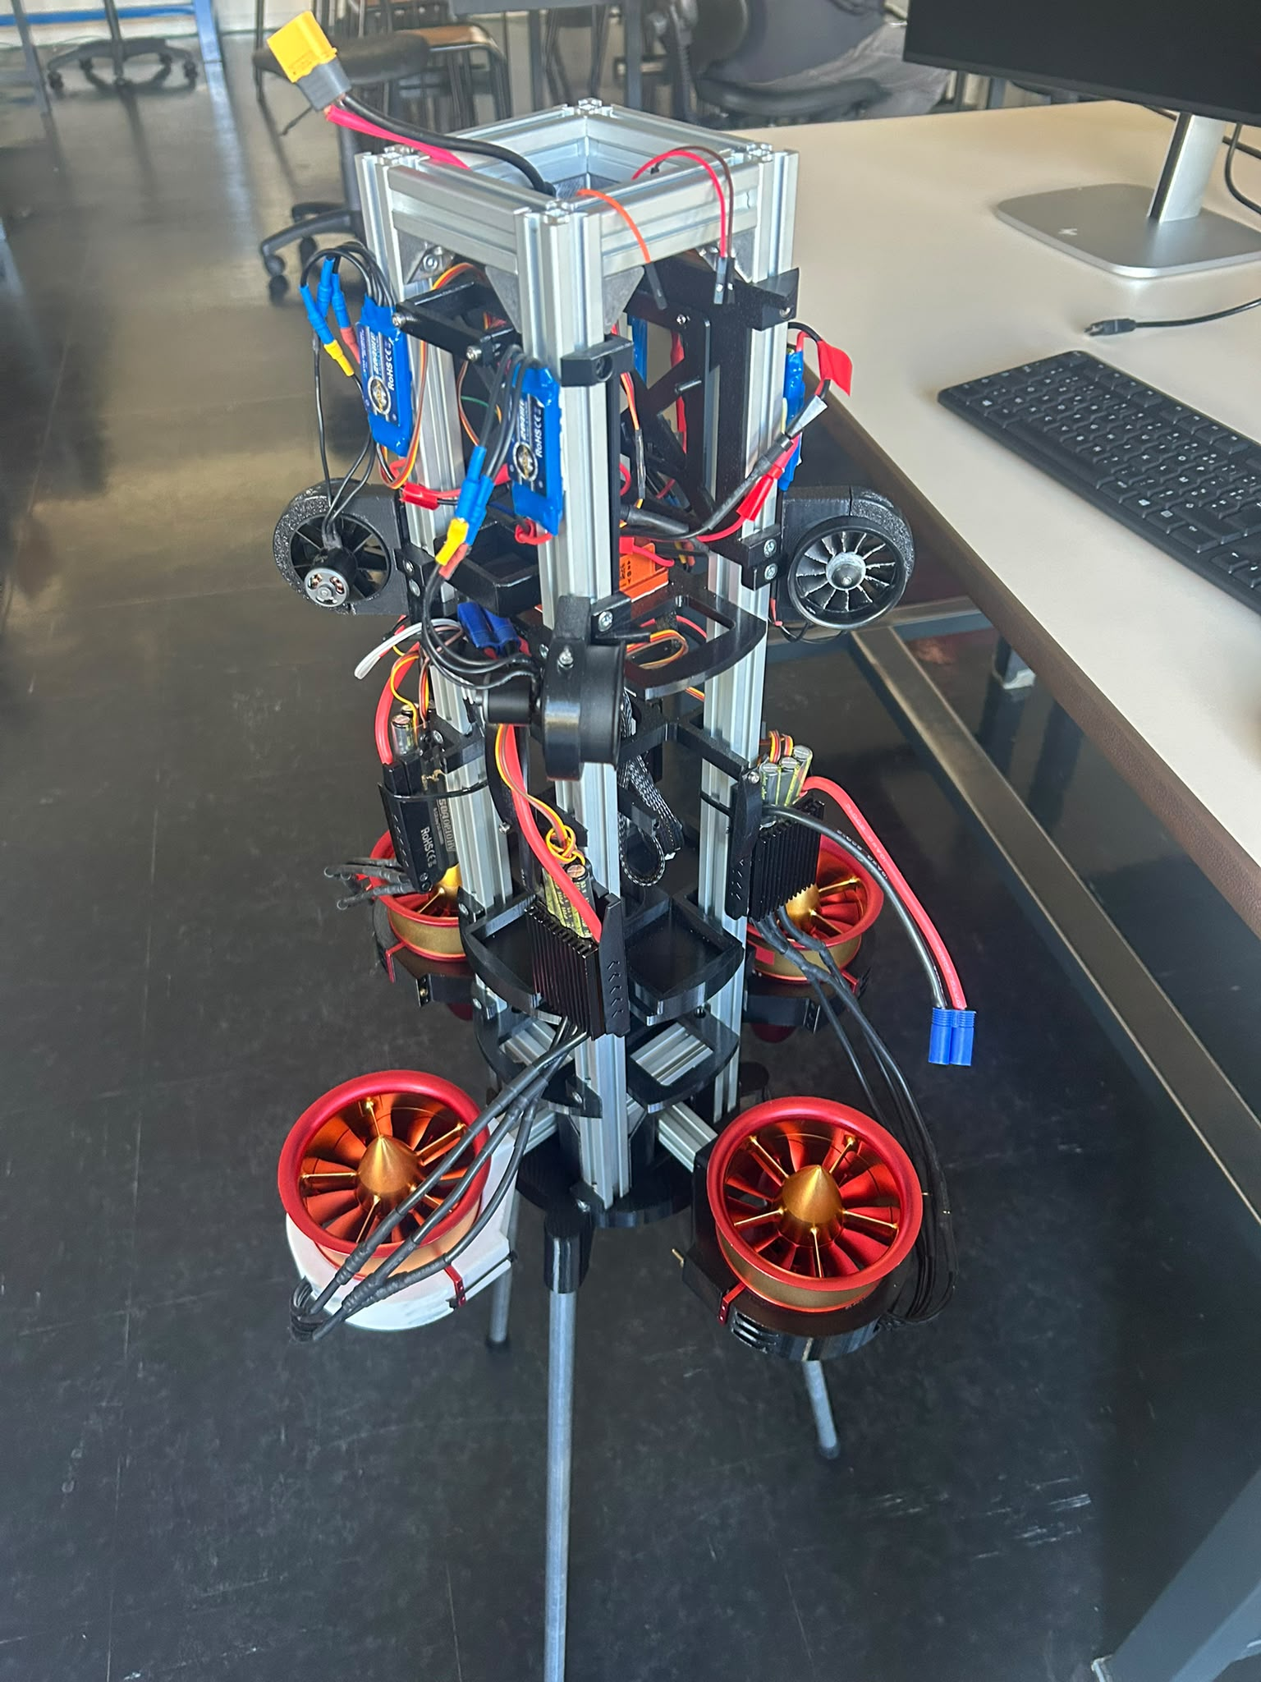
Mission du Mini-Apterros
Le vol à réaliser est défini par une trajectoire en quatre étapes.
SÉQUENCE À DÉMONTRER
Décollage
02
Montée à 1 m
Déplacement latéral de 3 m
04
Atterrissage contrôlé
Mini-Apterros, engin à décollage vertical
Notes:
Source : Notice de fonctionnement Mini-Apterros ENSEA (2024), p. 4.
Le protocole vise le décollage, une montée à 1 m, un déplacement latéral de 3 m et un atterrissage contrôlé.

Slide 3
Objectif : un mouvement, cinq contraintes
Z
libre · x, y, φ, θ, ψ = 0
L'engin possède 6 degrés de liberté (3 translations, 3 rotations). Le cahier des charges n'en autorise qu'un seul à varier :
Z
Altitude
x
Position latérale
y
Position latérale
Consigne libre
Cible : 0 (non mesurée / indirecte)
Cible : 0 (non mesurée / indirecte)
φ
Roulis
θ
Tangage
ψ
Lacet
Cible : 0 — turbines différentielles
Cible : 0 — plateau 1
Cible : 0 — plateau 2
2

Slide 4
Vue d'ensemble : de la mesure à la poussée
Z
libre · x, y, φ, θ, ψ = 0
Capteurs
Régulateurs (PID)
Actionneurs
Système physique
IMU Xsens : φ, θ, ψ + gyro + accél.
2 lidars : altitude Z
2 capteurs Hall : angle des 2 plateaux
PID Altitude
PID Roulis, Tangage, Lacet
PID position × 2 (plateaux)
3 turbines (poussée + roulis)
2 moteurs CC (plateaux 1 et 2)
Corps de l'engin
Dynamique Z, φ, θ, ψ
+ x, y en conséquence
boucle de mesure — pas Ts = 10 ms
3

Slide 5
Vue d'ensemble : de la mesure à la poussée
Z
libre · x, y, φ, θ, ψ = 0
Carte de contrôle
CAPTEURS
ACTIONNEURS
PUISSANCE
Xsens
Lidars
Hall
Turbines
de poussée
Turbines roulis
MCC plateau
ESC
Batteries
3
Notes:
Synthèse matérielle reconstruite à partir de la version ODP fournie par João.
Composants et emplacement : Notice de fonctionnement Mini-Apterros ENSEA (2024), pp. 4-6.

Slide 6
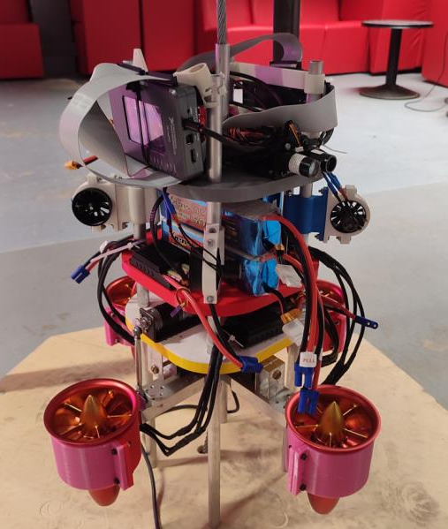
Le système physique du Mini-Apterros
La fusée réunit structure, mesure, énergie et actionnement.
Étage supérieur
Contrôleur embarqué · Xsens · lidar latéral · PCB
Étage intermédiaire
Batteries de poussée · ESC
Étage inférieur
Moteurs CC · capteurs Hall · lidar d'altitude
Plateau orientable
Les turbines de poussée sont fixées sur un support inclinable.
Notes:
Source : Notice de fonctionnement Mini-Apterros ENSEA (2024), pp. 4-5.
La structure comporte trois étages reliés par des tubes en aluminium.

Slide 7
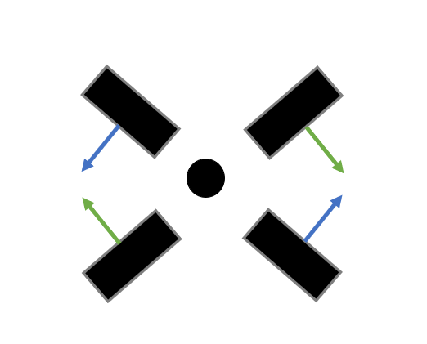
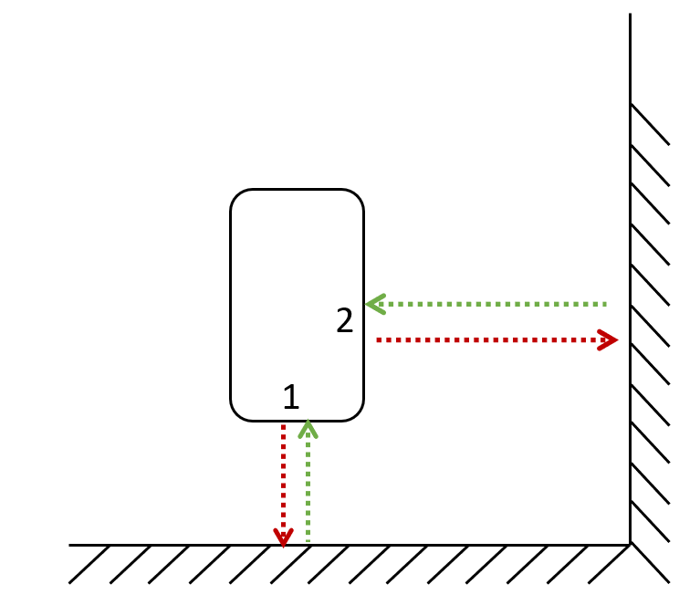
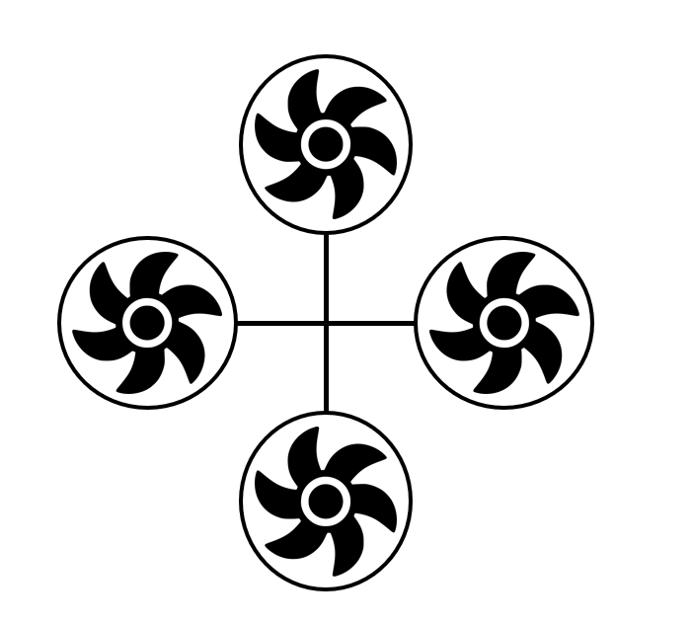
Capteurs et actionneurs du Mini-Apterros
Les capteurs mesurent l’état de la fusée. Les actionneurs appliquent les corrections.
CAPTEURS
ACTIONNEURS
Lidars
Turbines de roulis
Altitude : distance au sol
Latéral : distance au mur
La commande différentielle crée le couple de roulis.
Centrale inertielle Xsens
Angles φ, θ, ψ, vitesses de rotation et accélérations.
Turbines de poussée
Elles assurent la portance. Le plateau orientable dévie ensuite la poussée.
Capteurs Hall
Ils donnent l’angle de chaque plateau pour la commande en position.
Moteurs CC et ESC
Les moteurs CC inclinent les plateaux. Les ESC appliquent la puissance demandée par le PWM.
Contrôleur embarqué
Il reçoit les mesures et envoie les consignes PWM. Le modèle du contrôleur sera remplacé.
Notes:
Sources : Notice de fonctionnement Mini-Apterros ENSEA (2024), pp. 6-16.
Les figures montrent la disposition des lidars et des turbines. Les descriptions résument les sections Lidar, Turbines, ESC, Centrale inertielle, Moteurs CC et Capteurs Hall.
Le contrôleur est volontairement présenté de manière générique, car le modèle initial sera remplacé.

Slide 8
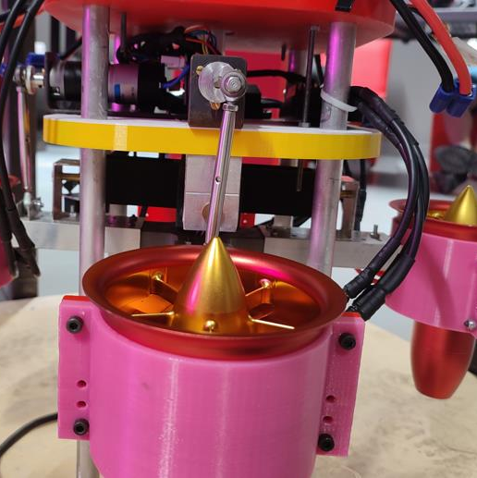
Du plateau orientable au mouvement
F verticale = F · cos α
F horizontale = F · sin α
Le mécanisme
Les moteurs CC et les bielle-manivelles inclinent le plateau sur deux axes. La poussée est alors déviée : elle corrige l'attitude et peut créer une composante latérale.
Mesures pour fermer la boucle
Lidars : altitude et distance latérale · Xsens : orientation · Hall : angle des plateaux
Notes:
Source : Notice de fonctionnement Mini-Apterros ENSEA (2024), pp. 5-6.
L'inclinaison du plateau est assurée par deux mécanismes bielle-manivelle, ce qui permet une orientation dans deux directions.
Les composantes F cos(alpha) et F sin(alpha) explicitent la décomposition de la poussée après inclinaison.

Slide 9
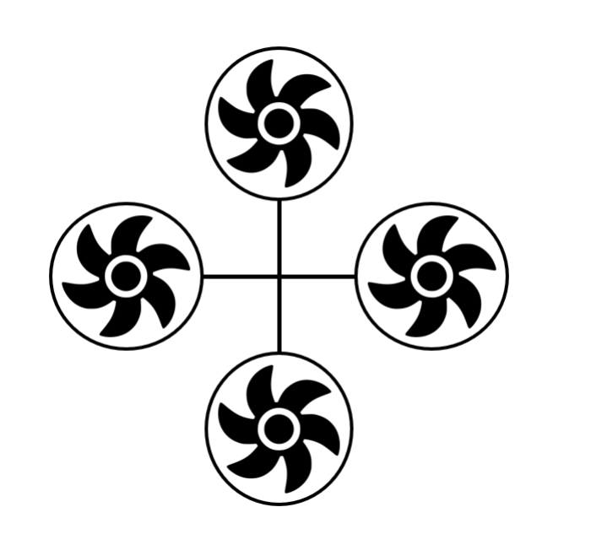
Axe Z — le seul mouvement autorisé
Z
libre · x, y, φ, θ, ψ = 0
m · h''(t) = F(t) − m·g
F(t) = k_poussée · duty_poussée(t)
F(t)
Ce que dit l'équation
La poussée totale F(t) des 4 turbines s'oppose au poids m·g.
h(t) est la seule position que le système cherche activement à amener à une valeur non nulle (la consigne d'altitude).
PID_Altitude ajuste duty_poussée pour faire converger h vers la consigne, avec anti-windup (l'intégrale ne s'emballe pas si la sortie sature).
h(t)
m·g
4

Slide 10
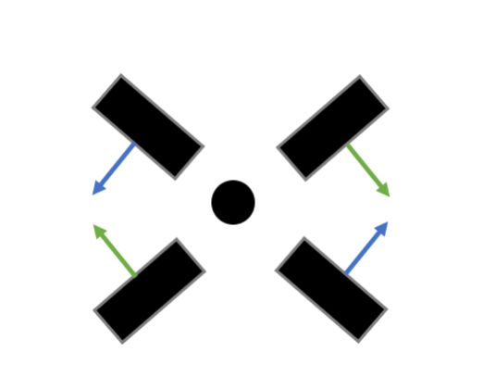
Couple de roulis des turbines
Couple autour de l'axe Z créé par 2 paires de turbines (vue de dessus)
Un couple de turbines (même couleur)
1
C = 2 · R · F
R
Les 4 turbines
2
Cz = R (F1 + F4 − F2 − F3) = 2R (Fb − Fg)
Avec la commande u ∈ [−1 ; 1]
3
Cz = 2 · R · Fmax · u
Dynamique de roulis
4
Jz · d²θ/dt² = Cz ⇒ d²θ/dt² = (2R·Fmax / Jz) · u
Groupe bleu : couple + (anti-horaire)
Groupe vert : couple − (horaire)
R : bras de levier · Fmax ≈ 3,5 à 4,9 N par turbine · u : commande normalisée · Jz : inertie autour de Z
Une turbine : Ci = ± R · Fi

Slide 11
Tangage θ et lacet ψ : les 2 plateaux
Z
libre · x, y, φ, θ, ψ = 0
I_θ · θ''(t) = k_plateau · θ1(t) I_ψ · ψ''(t) = k_plateau · θ2(t) consigne θ = ψ = 0
Mécanisme
Rôle dans la boucle
Chaque plateau (1 et 2) est incliné par son propre moteur à courant continu.
L'inclinaison dévie une partie du flux d'air : elle crée un couple de tangage (plateau 1) ou de lacet (plateau 2).
HYPOTHÈSE à confirmer sur le câblage réel : plateau 1 → tangage, plateau 2 → lacet.
PID_Pitch / PID_Yaw calculent, à partir de l'écart mesuré par l'IMU, l'angle de plateau à viser.
Un 2ᵉ PID (position) pilote le moteur pour atteindre cet angle — voir l'équation du moteur, diapo suivante.
Là encore : consigne toujours nulle, seule la correction des perturbations est commandée.
6

Slide 12
L'actionneur : un moteur, un retard
Z
libre · x, y, φ, θ, ψ = 0
T · θi''(t) + θi'(t) = K1 · ui(t) · charge(θi(t))
charge(θ) = 1 − 0,08 · sin(θ) / sin(3,3°)
θi(t)
Utilité de cette équation
1er ordre : la commande PID ui(t) ne se traduit pas instantanément en angle — il y a un retard, caractérisé par la constante de temps T.
K1 : vitesse angulaire maximale atteignable (°/s) pour une commande maximale.
charge(θ) modélise un couple résistant — valable seulement pour de petits angles (au-delà d'environ 46°, le modèle n'est plus physique).
t
Réponse à un échelon de commande (1er ordre)
7

Slide 13
Une seule brique, réutilisée 7 fois
Z
libre · x, y, φ, θ, ψ = 0
u(t) = Kp·e(t) + Ki·∫e(τ)dτ + Kd·e'(t) avec e(t) = consigne(t) − mesure(t)
P
proportionnel
réagit à l'écart présent
I
intégral
élimine l'erreur qui persiste
D
dérivé
anticipe / amortit
7 instances, 1 seule structure
Altitude, Roulis, Tangage, Lacet, + 2 régulateurs de position (un par plateau) : même code, gains Kp/Ki/Kd propres à chacun.
Version réellement implémentée : forme récursive discrète (pas Ts = 10 ms), avec anti-windup sur la boucle d'altitude.
8

Slide 14
Synthèse : qui commande quoi
Z
libre · x, y, φ, θ, ψ = 0
Axe
Consigne
Capteur
Actionneur
Régulateur
Z (altitude)
libre
2 lidars
3 turbines
PID_Altitude
φ (roulis)
0
IMU Xsens
turbines (diff.)
PID_Roll
θ (tangage)
0
IMU Xsens
plateau 1
PID_Pitch + servo
ψ (lacet)
0
IMU Xsens
plateau 2
PID_Yaw + servo
x, y
0 (indirect)
—
—
conséquence de φ=θ=0
9

Slide 15
Questions ?
Un seul axe commandé (Z) — cinq axes stabilisés à zéro.

